Slide 1

Asignatura: Administración
Tema: Antecedentes históricos de la administración
Docente: LAE . Joel Agustín Higuera Lugo
Campus: Mexicali Centro

Slide 2
JUSTIFICACIÓN
Se le proyecta una presentación del tema con imágenes que llamen la atención y tratando de aportar datos importantes y relevante del tema que se está viendo para que puedan comparar las distintas épocas de la administración.

Slide 3
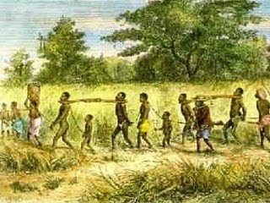
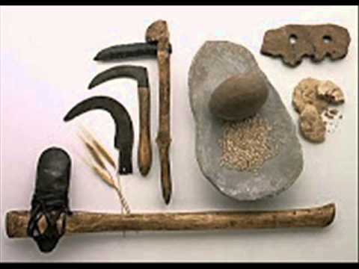
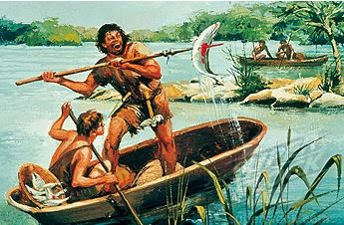
Época primitiva
En esta época, los miembros de la tribu trabajaban en actividades caza, pesca y recolección. Los jefes de familia ejercían la autoridad para tomar las decisiones de mayor importancia. Existía la división primitiva del trabajo originada por la diferente capacidad de los sexos y las edades de los individuos integrantes de la sociedad.

Slide 4
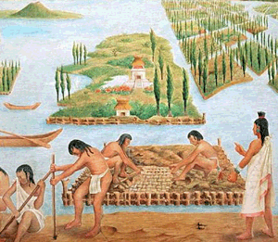
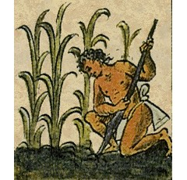
Periodo agrícola
Se caracterizó por la aparición de la agricultura y de la vida sedentaria. Prevaleció la división del trabajo por edad y sexo. Se acentuó la organización social de tipo patriarcal. La caza, pesca y recolección pasaron a tener un lugar de importancia secundaria en la economía agrícola de subsistencia. El crecimiento demográfico obligó a los hombres a coordinar mejor sus esfuerzos en el grupo social y, en consecuencia, a mejorar la aplicación de la administración.

Slide 5
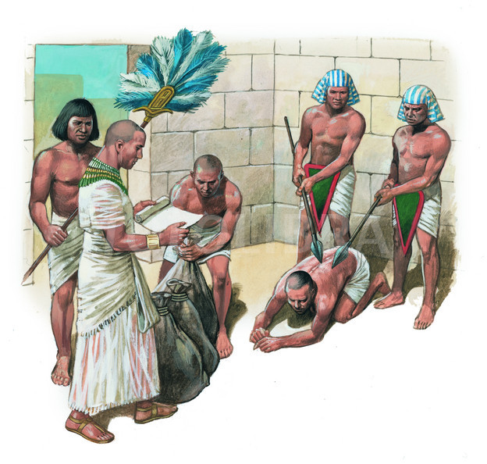
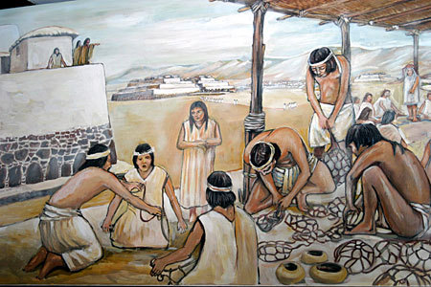
Antigüedad grecolatina
En esta época apareció el esclavismo; la administración se caracterizó por su orientación hacia una estricta supervisión del trabajo y el castigo corporal como forma disciplinaria. El esclavo carecía de derechos y se le ocupaba en cualquier labor de producción.

Slide 6
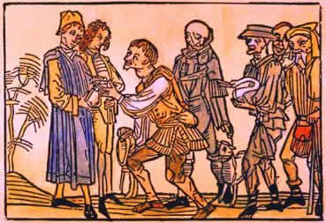
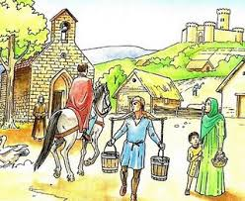
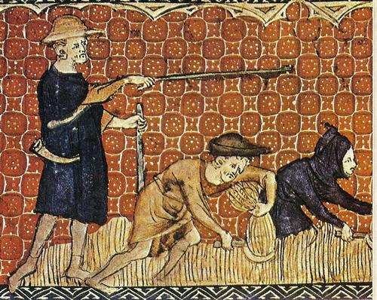
Época feudal
Durante el feudalismo, las relaciones sociales se caracterizaron por un régimen de servidumbre. La administración interior del feudo estaba sujeta al criterio del señor feudal, quien ejercía un control sobre la producción del siervo. Al finalizar esta época, un gran número de siervos se convirtieron en trabajadores independientes, organizándose así los talleres artesanales y el sistema de oficios con nuevas estructuras de autoridad en la administración.

Slide 7
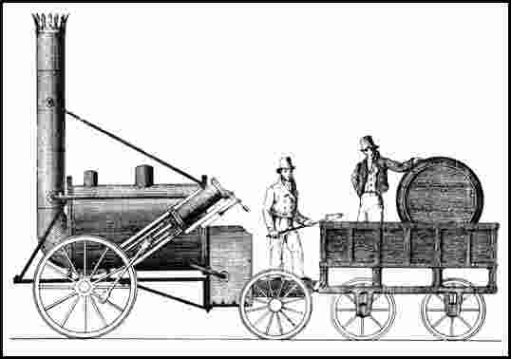
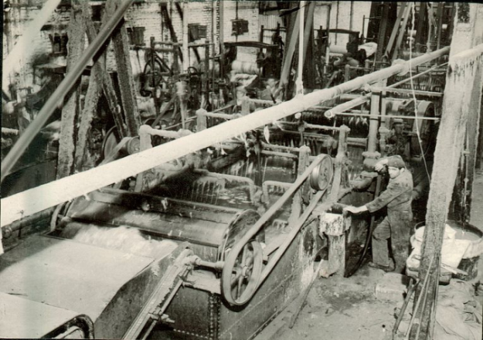
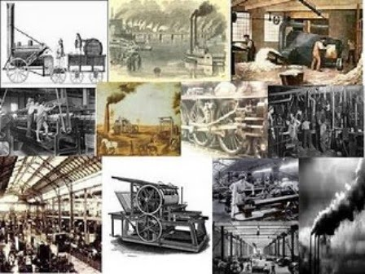
Revolución Industrial
Esta época se caracterizó por la aparición de diversos inventos y descubrimientos -por ejemplo, la máquina de vapor-, mismos que propiciaron el desarrollo industrial y, consecuentemente, grandes cambios en la organización social. Desaparecieron los talleres artesanales y se centralizó la producción, lo que dio origen al sistema de fábricas en donde el empresario era dueño de los medios de producción y el trabajador vendía su fuerza de trabajo.

Slide 8
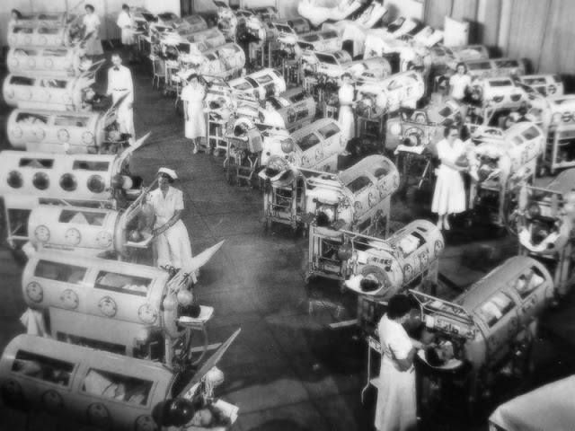
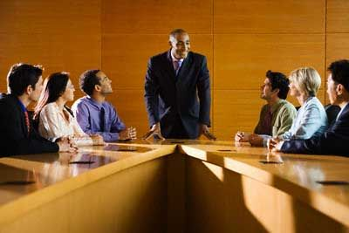
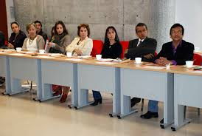
Siglo XX
Se caracteriza por un gran desarrollo tecnológico e industrial y, consecuentemente, por la consolidación de la administración. A principios de este siglo surge la administración científica, siendo Frederick Winslow Taylor su iniciador

Slide 9
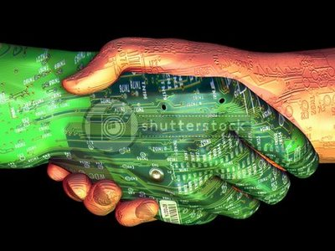
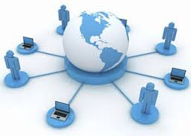
En la actualidad, la administración se aplica en cualquier actividad organizada: desde la realización de un evento deportivo hasta el lanzamiento de un cohete ínter espacial, siendo imprescindible para el buen funcionamiento de cualquier organismo social.

Slide 10
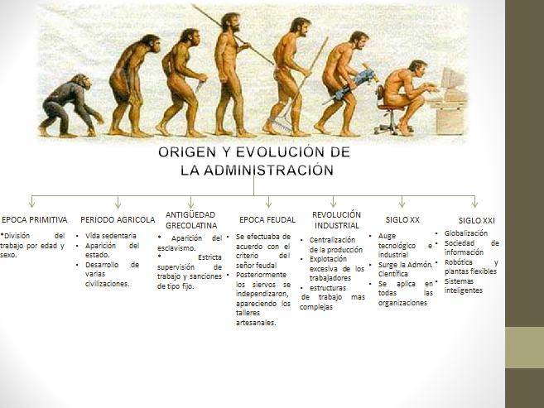

Slide 11


